Slide 1

Diapositiva de portada
Metaheurísticas aplicadas a la
planificación de procesos
de desarrollo
Core
Junior
Senior
Manager
Miguel García Bohigues
Notes:
SUGERENCIA: use colores para contar historias, organice varios gráficos juntos y agregue iconos encima de los gráficos para crear gráficos personalizados.
GRÁFICO EDITABLE AL FINAL DE LA PRESENTACIÓN

Slide 2
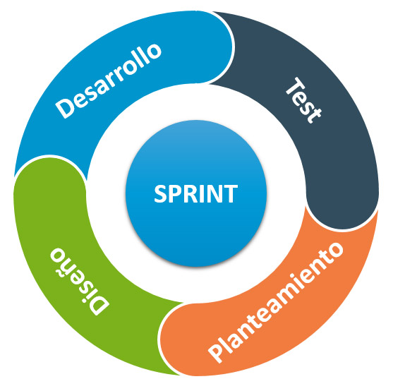
Descripción del problema
El desarrollo de software ha adoptado metodologías ágiles para ajustarse a las peticiones cambiantes de los clientes
Desarrollo del producto descompuesto en fases(sprints)
Sprint = Conjunto de tareas a realizar en un período de tiempo
Problema: decidir qué recursos asignar a cada tarea priorizando la necesidad del cliente → Coste temporal vs monetario
2

Slide 3
Representación del problema
Tarea: desarrollo a realizar por un perfil profesional en un tiempo determinado
Función multiobjetivo → No existe una única solución Optima (Frontera de Pareto)
Interpolación Lineal para calcular el Fitness de los individuos
 | Rol del trabajador
Rol de la tarea | Junior | Senior | Core
Junior | 1 | 0.85 | 0.7
Senior | 1.3 | 1 | 0.85
Core | 1000 | 1.3 | 1
Junior | Senior | Core
10.064€/h | 15.685€/h | 20.102€/h
C
J
S
C
…
$$f\left(x\right)= α∗h+\left(1−α\right)∗ c$$
3

Slide 4
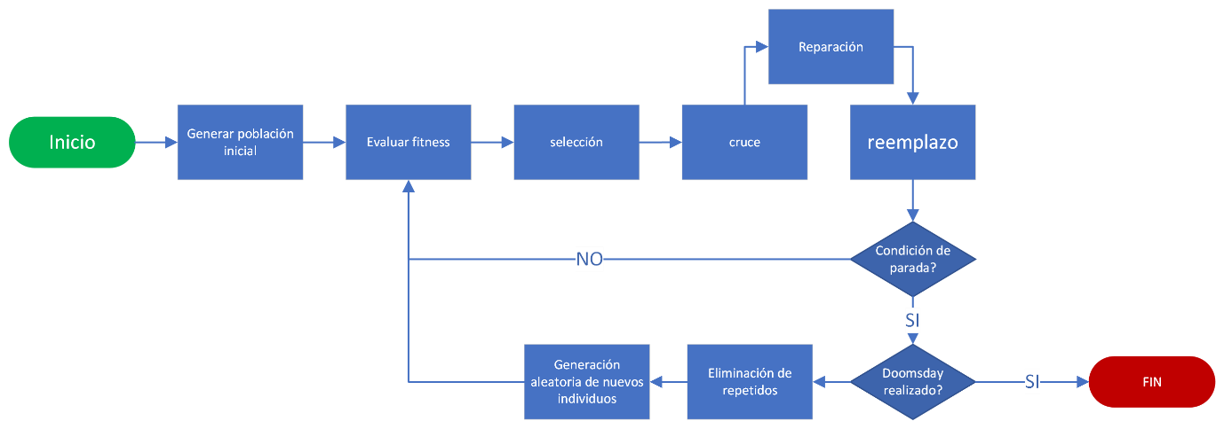
Diseño algoritmo genético
Población inicial: generada arbitrariamente
Selección: Por ruleta
Cruce: basado en N particiones
Reparación de individuos no válidos
Reemplazo: elitista
Criterio de convergencia: iteraciones sin mejora de fitness
Aplanado de individuos al producirse un estancamiento
4

Slide 5
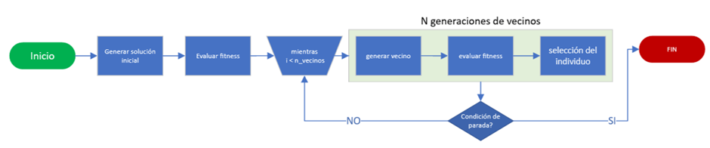
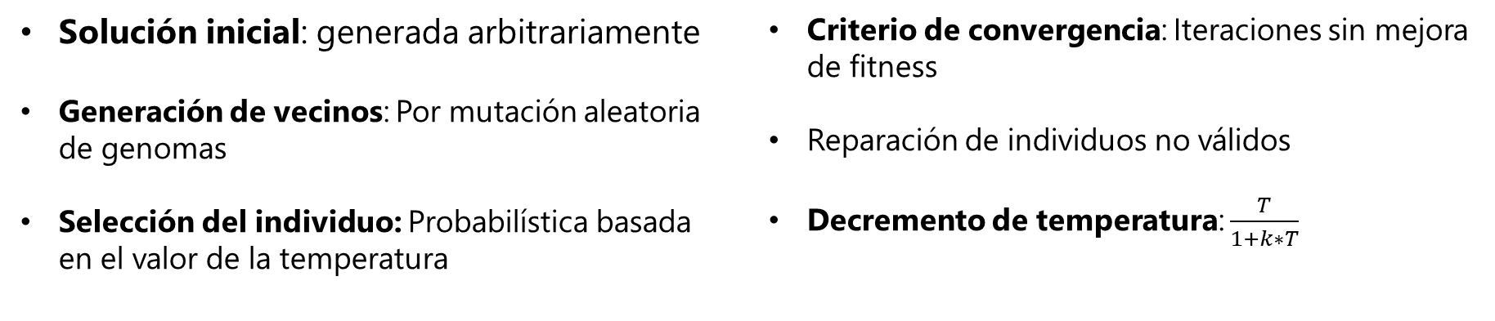
Diseño enfriamiento simulado
Solución inicial: generada arbitrariamente
Generación de vecinos: Por mutación aleatoria de genomas
Selección del individuo: Probabilística basada en el valor de la temperatura
Criterio de convergencia: Iteraciones sin mejora de fitness
Reparación de individuos no válidos
Decremento de temperatura: $\frac{T}{1+k∗T}$
5

Slide 6




Implementación
6

Slide 7
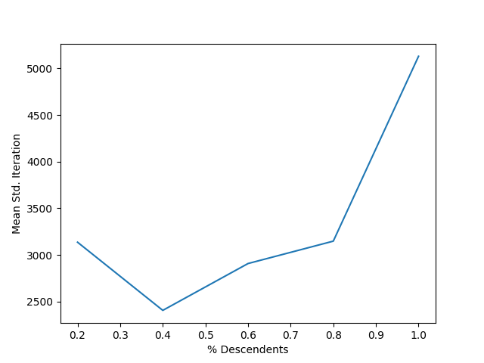
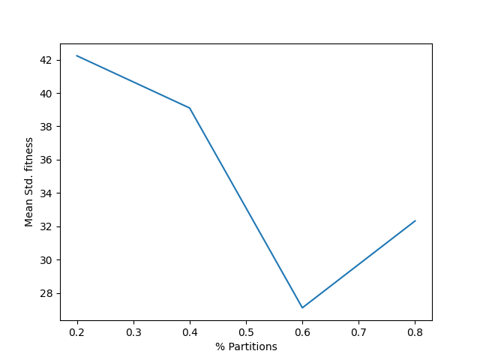
Estimación de parámetros: AG
Talla del problema | Variación del fitness
50 | ±1.25%
70 | ±1.19%
85 | ±1.36%
100 | ±1%
Parámetro | Valor
Población | 10
% descendientes | 0.4
% Particiones | 0.6
7

Slide 8
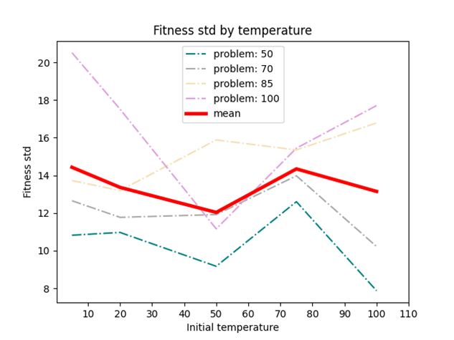
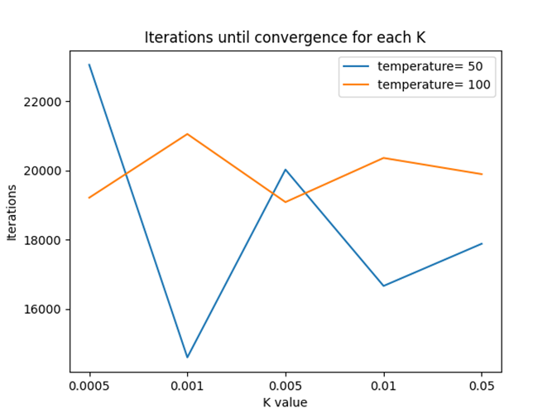
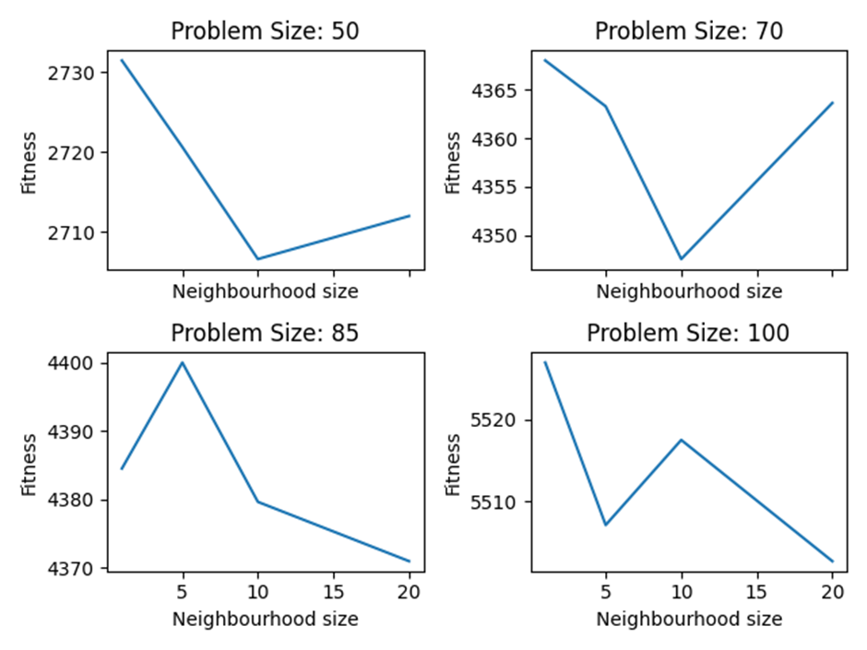
Estimación de parámetros: ES
Parámetro | Valor
Temp. inicial | 50
K | 0.001
Num. vecinos | 20
8

Slide 9
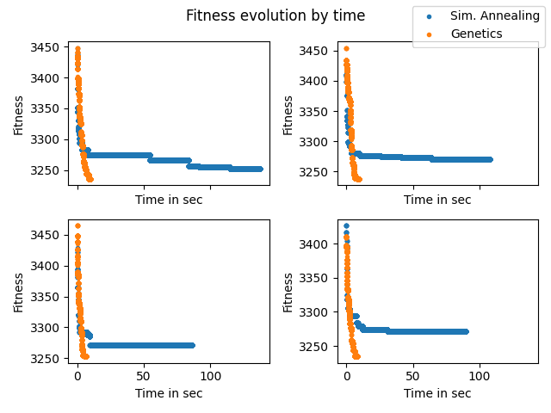
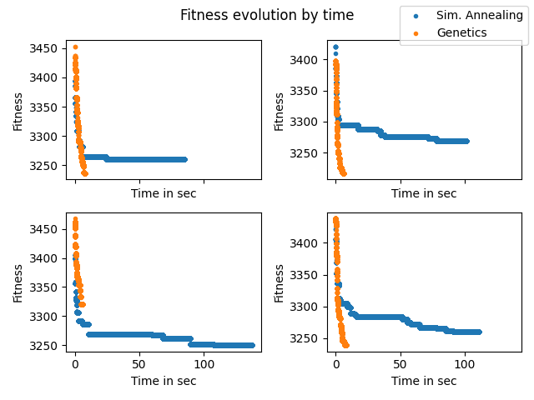
AG vs ES
Nuevo problema: 65 tareas a asignar. Solución base:
Parámetro | Valor
Horas de desarrollo | 566
Coste total (€) | 8463.15 €
Valor del fitness | 3330.00
9

Slide 10
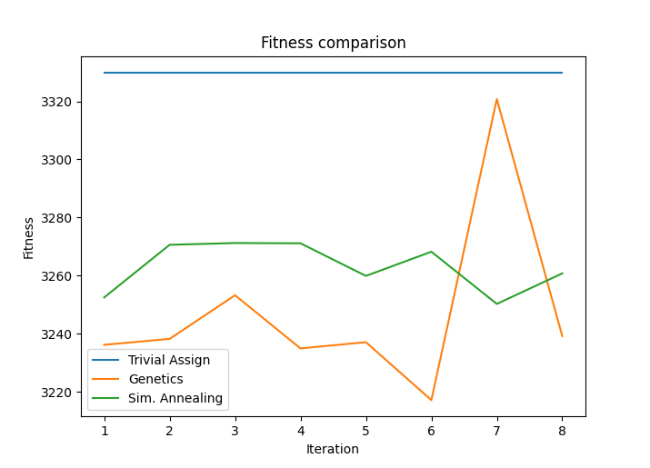
AG vs ES
Nuevo problema: 65 tareas a asignar. Solución base:
Parámetro | Valor
Horas de desarrollo | 566
Coste total (€) | 8463.15 €
Valor del fitness | 3330.00
10

Slide 11
Diapositiva de portada
Metaheurísticas aplicadas a la
planificación de procesos
de desarrollo
Core
Junior
Senior
Manager
Miguel García Bohigues
Notes:
SUGERENCIA: use colores para contar historias, organice varios gráficos juntos y agregue iconos encima de los gráficos para crear gráficos personalizados.
GRÁFICO EDITABLE AL FINAL DE LA PRESENTACIÓN

